Slide 1
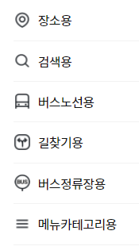

UI-SJN-02-001U
추가 및 수정

Slide 2


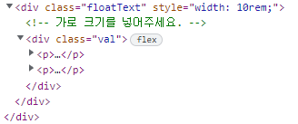

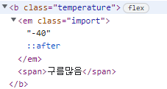
UI-SJN-02-001U
fleatText 클래스와 width를 넣으시면
좌우 반복 슬라이드 됩니다.
태그 추가

Slide 3

견학 신청
CSS 에서 7rem 으로 수정했습니다.

Slide 4
11111111

Slide 5
11111111

